Slide 1


제주감귤산업
미래를 예측하라
송지영 장하림 정규진 임영택

Slide 2






팀원 소개
공통역활 : 데이터 수집 데이터 전 처리 전체 흐름 분석
감귤 생산 모델링팀
송지영 장하림
감귤 소비 모델링팀
정규진 임영택
프로젝트 매니저
공급 수요
예측모델
자료수집.
수요모델링
감귤산업
데이터 정제
가공, 모델링
기후데이터
정제 전처리및
모델링
감귤가공
자료수집.
모델링

Slide 3

CONTENTS.
01.
02.
03.
04.
분석배경
분석과정
분석결과
결론
분석목적, 데이터설명 데이터시각화, 분석개요 분석모형 생산량,소비량 예측
분석 차별점 및 한계

Slide 4
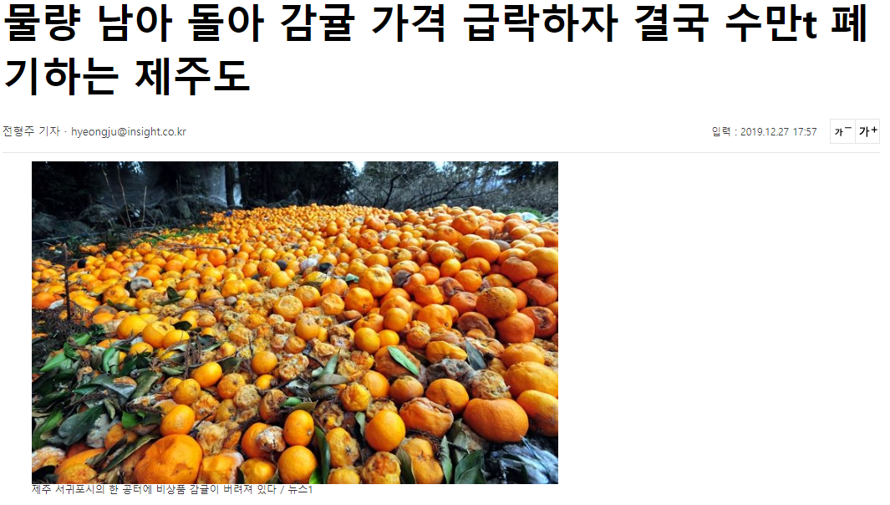
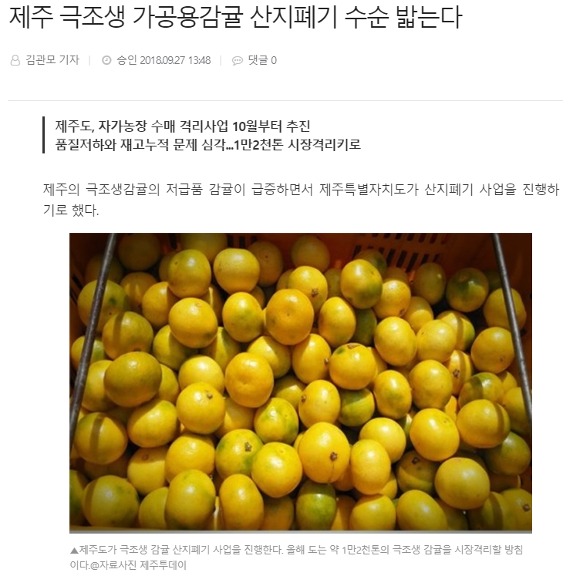
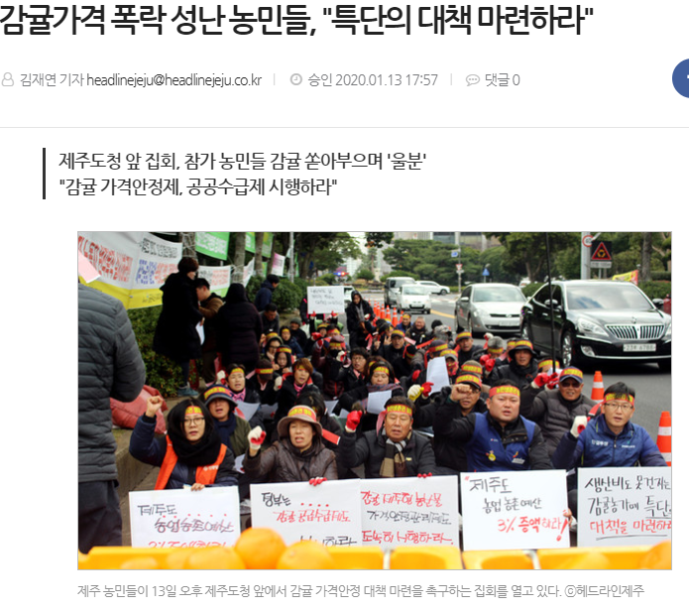
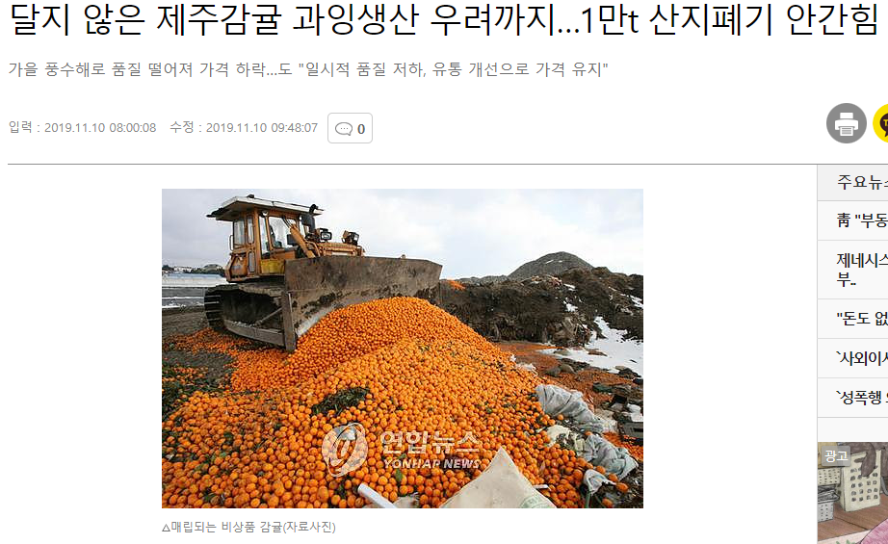
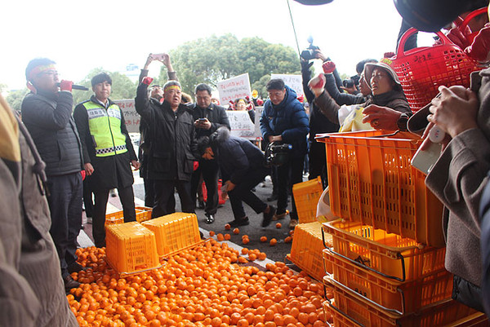
감귤산업의 현재
Notes:
감귤산업의 현 모습입니다. 현재 제주도내 감귤은 과잉생산인가 우려될 정도로 많은 감귤들이 폐기처리 수순을 밟고 있음을 볼수 있습니다. 제주도내 감귤가격이 조금이라도 떨어지면 농촌의 소득에 매우 큰 영향을 끼치며. 비상품 감귤들이 매우 쌓여 도내에서 폐기되는 감귤량이 높은것으로 확인되었습니다.

Slide 5
감귤은 과잉생산 인가 ?

Slide 6
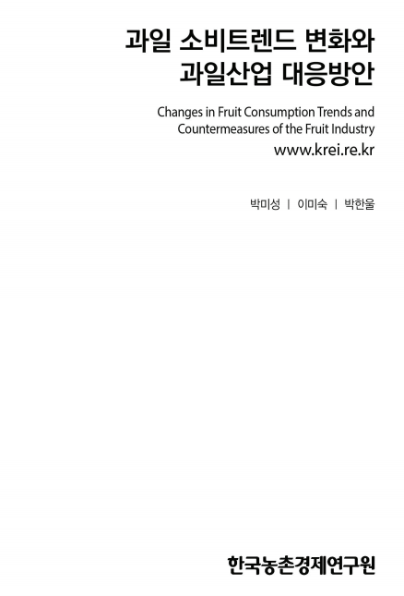
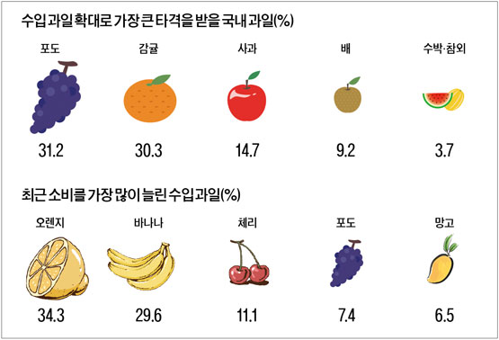
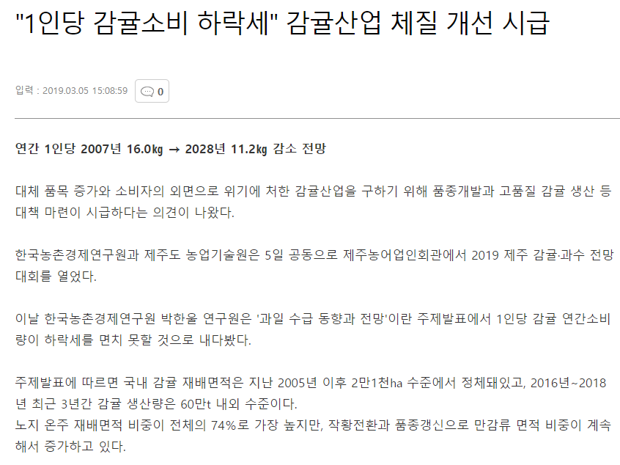
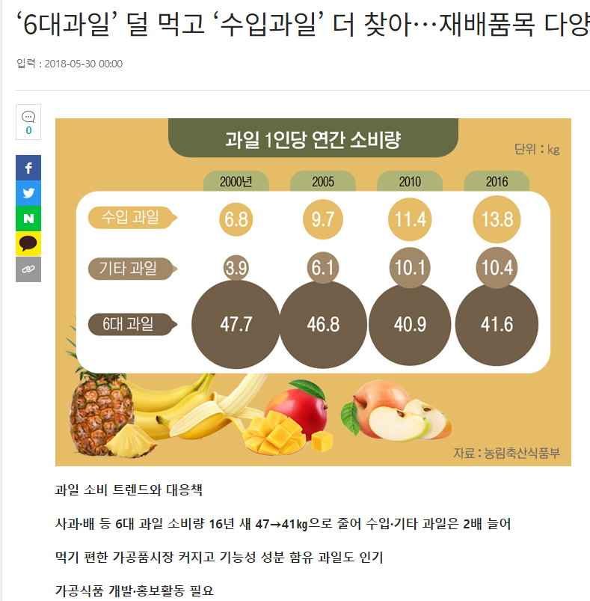
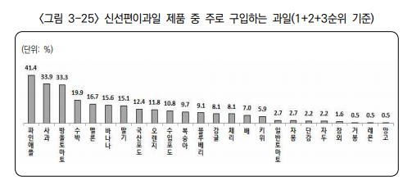
소비산업의 현재
Notes:
그렇다면 감귤소비는 어떻게 진행되고 있는가에 대해 과실산업을 조사하게 되었습니다. 우리나라는 수입과일들의 비중이 높아지면서 국내과일소비가 감소하고 있습니다. 현대인들의 과실소비패턴이 변화되면서, 과실소비 형태가 바뀌는 추세입니다. 아침식사대용으로 소비가 늘면서 간편식품군으로 구매패턴이 변하게 되었고 이에 따라 큰 비중을 차지하던 감귤소비 역시 하락세에 접어들었습니다

Slide 7
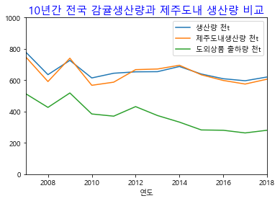

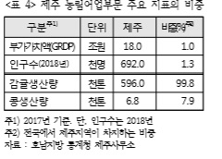

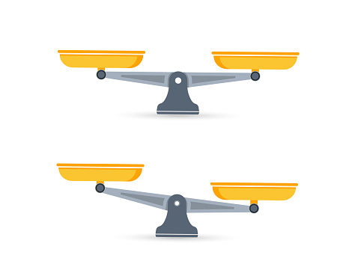
01
10년간 등락하며 감귤재배면적과 생산량은 안정적인 상태
PROBLEM
문제정의
NOW
안정적 감귤생산량,
줄어들고 있는 과실소비
전국 감귤산업 중
제주감귤 99.8%
공급 > 수요
생과류
가공류
1
2
3
Notes:
현실은 이렇습니다. 제주도에서 생산되는 감귤은 국내로 유통되는 과정에서 어느정도 안정한 선을 유지하고 있으나 현대인의 식품소비패턴의 변화로 과실소비가 줄어들면서 남아도는 물량이 많아진 것으로 확인되었습니다. 그렇기 때문에 저희는 문제정의를 3단계과정을 통해서 내리게 되었습니다.
국내 안정적인 감귤생산량에 비해, 줄어들고 있는 과실소비.
과실생산은 이미 공급에 비해 수요가 많아 비축되는 재고가 쌓임
감귤산업중 99.8% 의 비중을 차지하는 제주감귤산업은 앞으로 어떻게 극복해야 하는지에 대해, 생각해보게 되었습니다.

Slide 8
공급량과 소비량을 예측하여
적절한 출하물량 비율을 찾아내자.
Notes:
분석과제에 대한 접근으로 공급량과 소비량을 예측하여 적절한 출하물량 비율을 찾아내는 것을 첫번째 거시적인 목표로 정했습니다.

Slide 9

01
Analysis
분석 목적
농업전수조사자료
농식품부조사자료
PPT 템플릿
감귤소비패턴에
따른
감귤출하량과
감귤소비량의
추이 분석
기상청 자료
통계청 자료
공급 예상모형
수요 예상모형
제주기후조건에 따른 감귤생산량 분석
현대인의 과실소비패턴 분석
Notes:
저희의 분석목적에 따라 감귤생산량과 현대인의 과실소비패턴을 분석하기로 하였습니다. 농업전수조사자료를 기반으로 기상청자료를 이용하여 공급 예상모형을 만들고
농식품부 조사자료를 통계청자료와 함께 분석하여 수요예상 모형을 만든다면 , 감귤소비패턴에 따른 감귤출하량과 감귤소비량의 추이분석을 할수 있겠다고 생각했습니다.

Slide 10


Analysis
Target Data
데이터설명
감귤산업 , 기후 데이터
과실 소비산업 데이터
1
3
감귤산업 | 기후 데이터
전국 감귤생산량 | 평균기온, 일조량
감귤류 품종별 생산량 | 상대습도, 강수량
재배면적 | 풍속
단수면적 | PHU(과실 생장온도)
감귤산업 | 데이터
1인당 감귤소비량 | 1인당 가처분소득
감귤 도매가격 | 생산자 물가지수
감귤 소매가격 | 소비자 물가지수
경합과일 가격 | 1인가구비율 수입개방화 비율
(출처: 통계청,농림부 출처:기상청)
(출처: 통계청,농림부 출처:통계청)
제주감귤출하연합회
Notes:
따라서 저희의 분석데이터에 대한 설명을 드리겠습니다. 농업전수조사 중에서 감귤산업데이터를 뽑아내고, 제주도감귤출하연합회의 통계자료를 이용하여 1970년부터 감귤생산량을 확인하였고 품종별 생산량의 비율을 확인후 기타 데이터들을 분석하였습니다. 감귤재배에 영향이 있는 기후데이터들을 독립변수로 뽑기위해 과거 기상청 통계자료를 사용하였고

Slide 11
01
분석배경
현재 제주감귤산업의 안정적인 미래를 위해서
소비패턴을 분석한다.
예측결과
감귤 생산
감귤 생산 예측
감귤 소비 예측
감귤 소비
국내 과일 소비
수입 과일 소비
미래 예측 시나리오

Slide 12

데이터
시각화
Notes:
감귤!! 감귤 하면 무엇이 생각나나요?! => 제주도!

Slide 13
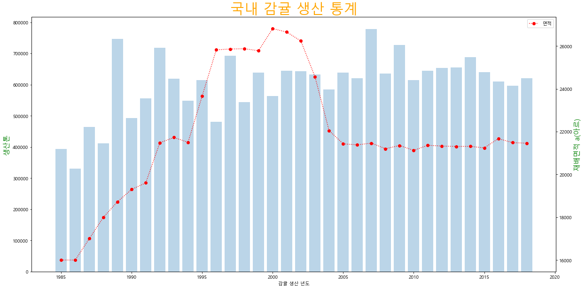
02
데이터분석과정
감귤산업 데이터 시각화
감귤산업은 생산량 안정시기
2002년 이후로
감귤의
과잉생산 문제,
생산량 큰폭하락
재배면적 정체상태
품종개발, 기술의 발달

Slide 14
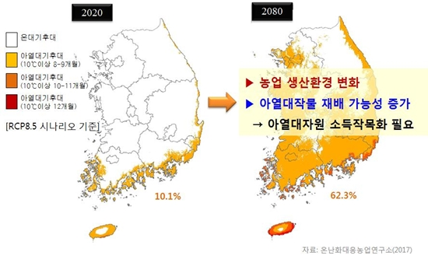
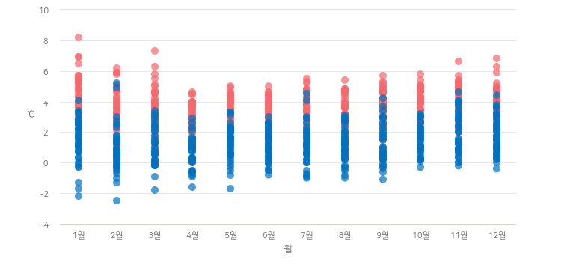
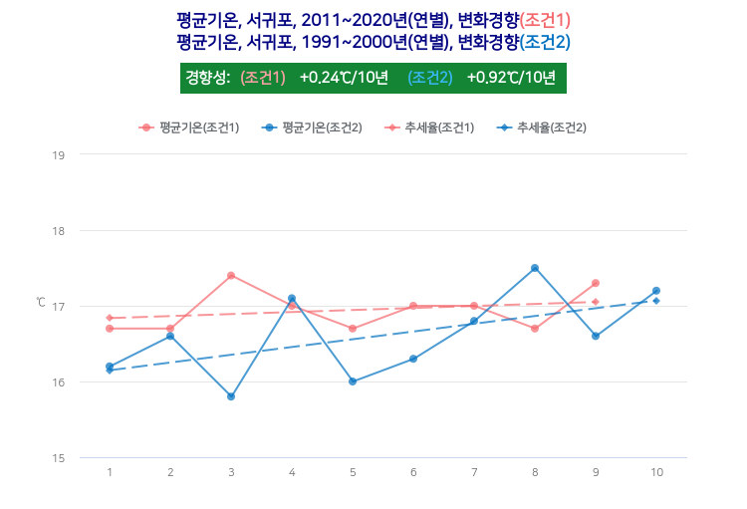

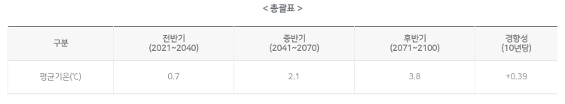
02
데이터분석
기후 데이터 시각화
2061~2100
2021~2060
2100년
대한민국 전체에서
감귤 생산 가능
제주만의 비중은
차차 감소할 예정
5년당 평균기온 0.2도 상승중

Slide 15
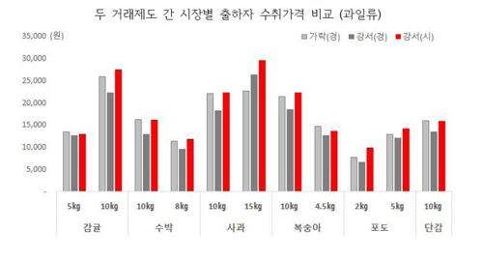
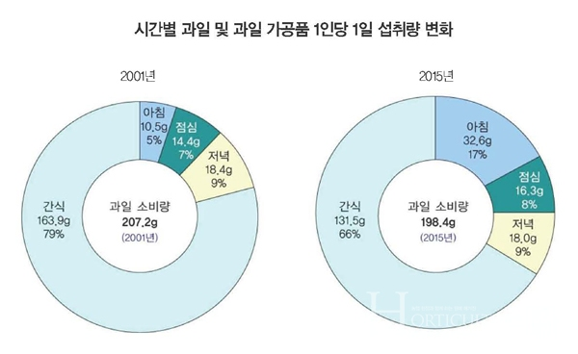
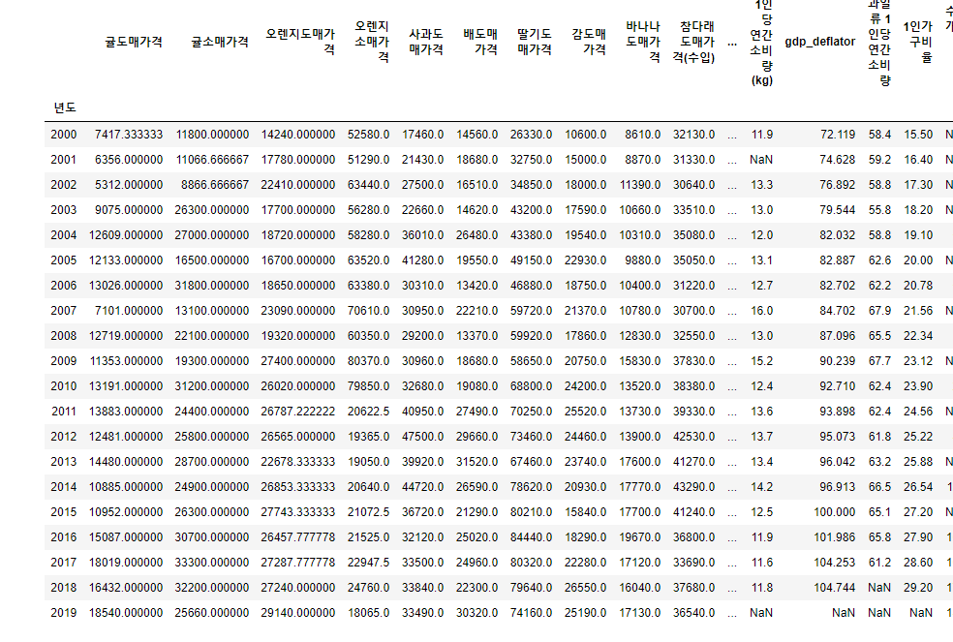
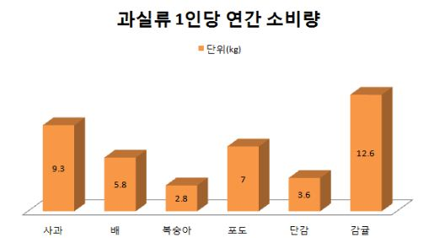
02
데이터분석과정
과실소비산업 및 감귤소비 데이터 시각화
섭취량 감소

Slide 16
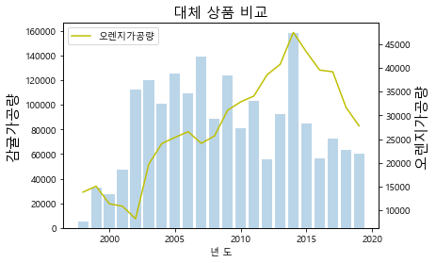
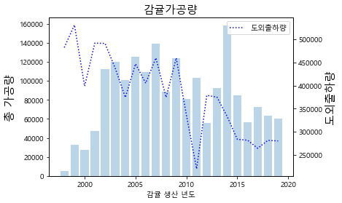
02
데이터분석
감귤 가공량 분석
감귤 가공량
도외출하량은 2015년 이후
상품출하 기준에 따라
일정선 유지
과실 가공품 수요 감소.

Slide 17

생산량
예측모델
Notes:
감귤!! 감귤 하면 무엇이 생각나나요?! => 제주도!

Slide 18
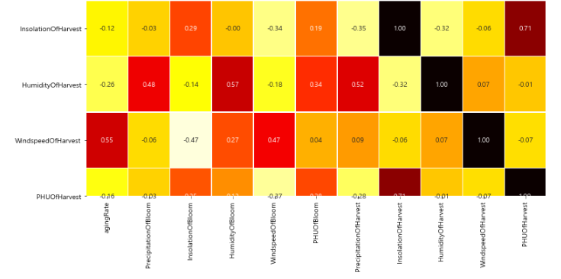
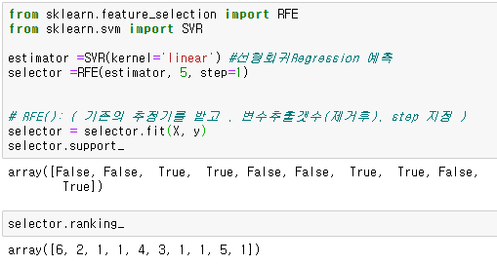

1. 96년 제주대학교 아열대 농업연구소의 하우스감귤의 수요분석 연구에 따르면
아래 식은 우리와 식성이 가장 비슷하다고 여긴 일본감귤시장 경험을 토대로 분석.
2. 97년대 자료 :제주발전연구 제1권 제1호(제주감귤산업에 미치는 영향분석)에 따라
단수함수 모형설정 요인을 확인(재배면적은 2010년 이후로 크게 변화가 없어 제외)
PHU,
Humidity
Wind speed
변수추가
다중상관성 변수 제거
PERY = f ( BEAR i,t , RAIN1 i, t , RAIN2 i, t , T ,W , 풍년더미변수 , 흉년더미변수 )
과거 공급 예측 함수
용어 설명
모델링 후 공급 예측 함수
3
감귤의 단수(면적당 | 열리는 과수 단위)
agingRate i,t | 성과수면적비율
Precipitation 1, 2 i,t | 강수량
Insolation 1 i,t | 개화기 일조량 과실내 당도세포 크기 조절
Humidity 1,2 i,t 개화기 / 수확기 | 상대습도 과실생장에 필수
수확기 PHU | 과실이 생리적 성숙에 도달에 필요한 온도 일수
하위 랭킹 3-5위 변수제거
성과수비율은 중요변수라 제거안함.

Slide 19
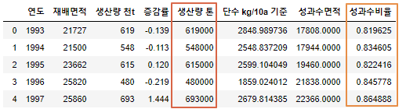
03
공급함수 모형
분석결과
감귤산업 분석결과
man = f( bear, precipitation1,2 ,insolation1, humidity1,2, PHU2 )
기존의 생산량 재배면적별 단수 분석
재배면적 계산식 = 신규재배원 면적 + 기존면적 – 폐원면적
단수 (kg/10a) = 생산량 / 재배면적
성과수는 성숙한 과실이 열리는 나무로
성과수비율이 높을수록 단수 증가,
노목이 증가하면 단수 감수
해걸이 현상 = 단수 감수
2000년대부터는 큰차이 없음
성과수 비율은 종속변수에 영향을 주는 독립변수로 추출

Slide 20
03
분석결과
감귤 최적 재배 환경
연평균 기온 15~17℃ 이상
최저기온 극 값 -10.3 ~ -5.6°C의 범위
연강수량이 850mm 이상, 배수가 빠른 곳
일조량 풍부
제주 감귤 재배 환경
연평균 기온 15~17℃ 이상
최저기온 극 값 -12.5 ~ -5.8°C 의 범위
연강수량 1500~2500mm, 90%는 2100mm 이하 지역 제주는 강수량이 높지만 배수가 좋은 환경으로 영향 미미
일조량 풍부
감귤산업 분석결과
기상청 데이터 자료 전처리
기상변수
1. 기온 – 생장주기 낙과현상, 일조량 흡수,착색
2. 강수량 – 일조량감소, 당도 절감
3. 일조량 – 감귤크기, 당도영향
4. 습도 – 낙과현상(토양건조)
5. 풍속 – 과실 상처여부, 낙과영향
6. PHU – 유효적산온도 (생장예측)
월별 선정 기준 (10~11월 수확기)
4~5월 : 생장기
7~9월 : 성숙기

Slide 21
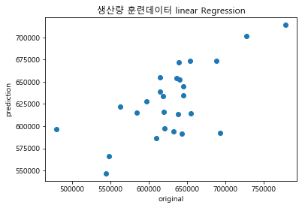
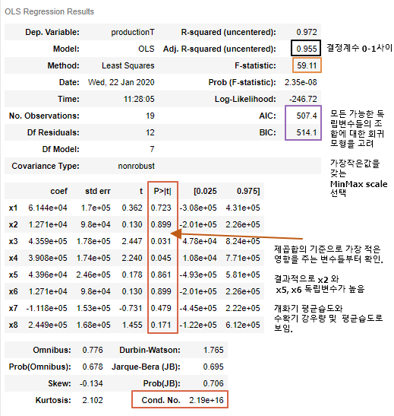
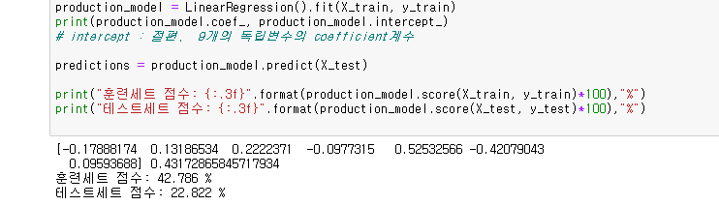
03
분석결과
MinMax
Scale 선택
감귤생산모델링
선형회귀 22%

Slide 22
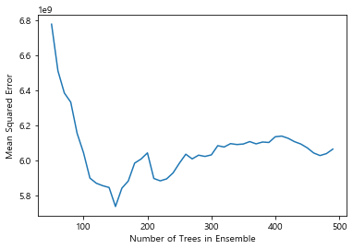

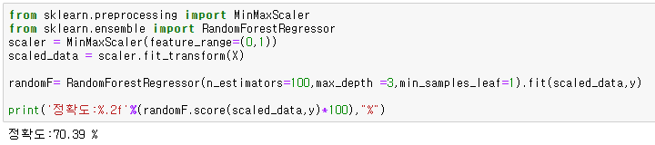
03
분석결과
감귤산업 분석결과
하나의 랜덤포레스트
모델을 이용하였을때
정확도가 65 ~70%로
나타남
랜덤포레스트 앙상블
랜덤포레스트 앙상블로
오차에 대한 테스트를 해본결과
MSE 는 RF앙상블이 150개로
가장 낮게 나오며, 300개 이후
MSE 가 비슷하게 나오는 양상을
보였다.
예측모델 평가는 MSE

Slide 23
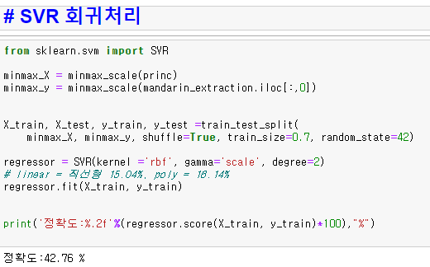
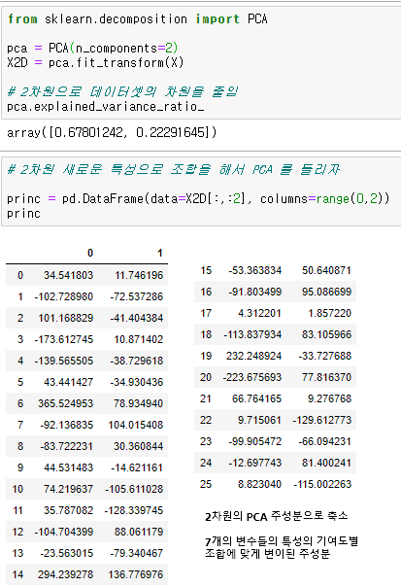
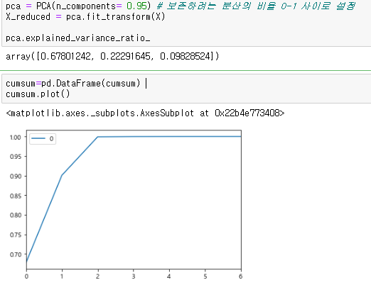
03
분석결과
감귤산업 분석결과
7개의 변수를 2차원 축소로
새로운 특성을 추출한 결과
PCA
선형회귀 22%
95% 분산보존비율로 본 경우 2차원축소가 좋음
정확도 42.76% 증가

Slide 24
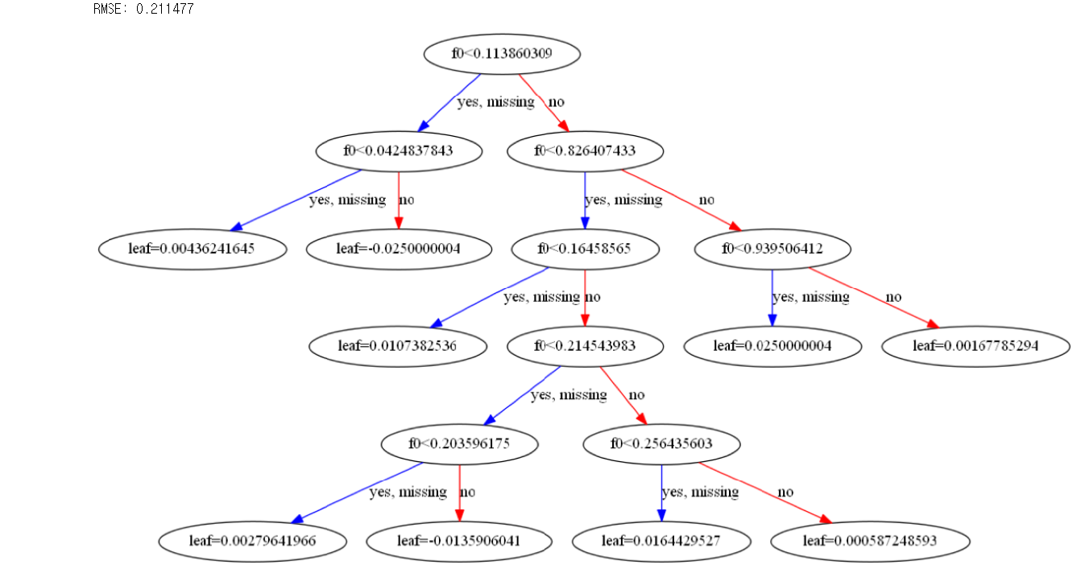
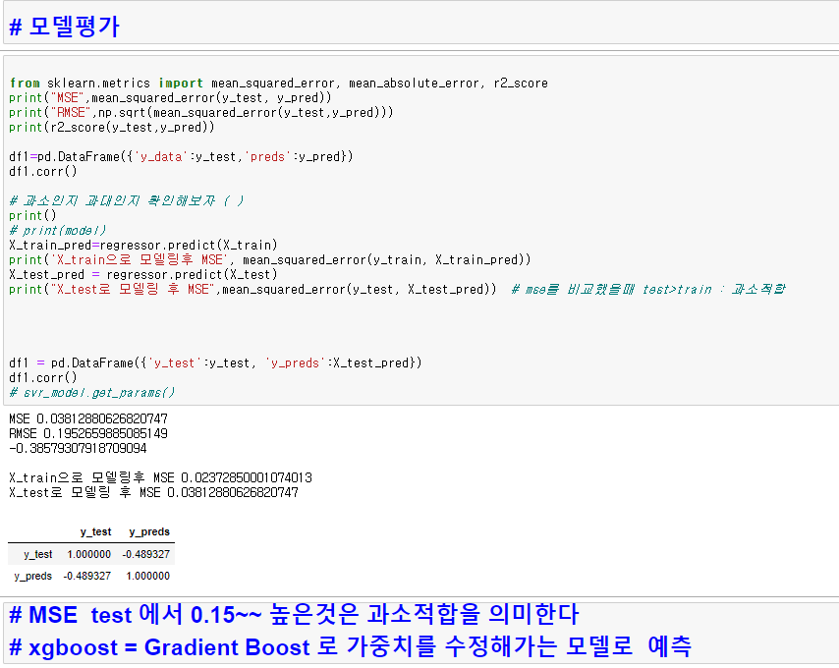
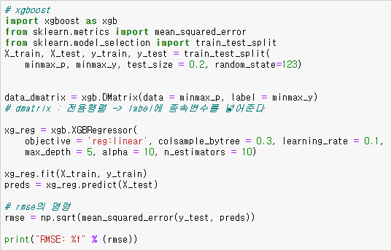
03
RMSE =0.2114
분석결과
감귤산업 분석결과
예측모델을 평가할때
고려하는 성능지표는
RMSE 와 MAE 로
우리모델은 RMSE 평균
제곱근오차로 측정했다.
Gradiend Boost =오차를 보완하는 방식으로 트리생성
Xgboost 는 병렬처리로 학습속도가 빠르고
유연성이 좋아서 다양한 커스텀 최적화가 가능하다
자동 가지치기로 Overfitting 과적합 방지를 한다.
RMSE =0.1952

Slide 25
03
분석결과
선형회귀식으로 계산된 계수와 절편을 이용해서
공급함수를 만들었고,
정밀한 생산량 예측을 위해,
독립변수들의 조합을 사용하였다.
공급함수 선형회귀식 평가
man = f( bear, precipitation1,2 ,insolation1, humidity1,2, PHU2 )
예측생산량 = (-3.39182057e+05)*a +(1.58931738e+02)*b + (3.17093940e+02)*c +
(-1.53284147e+03)*d + (2.66674883e+02)*e + (-8.35970312e+03)*f +
(4.51645957e+03)*g + 1265287.1815699725
조건 | 1. 흉년의 기후조건 | 2. 풍년의 기후조건 | 3. 풍년 기후 + 성과수비율 高 | 3번 조건 + 일조량 多 | 4. 풍년 기후 + 개화기강수량 小 | 4번 조건 + 개화기일조량 多
 | 최근 흉년 2017년과 과거 흉년이던 조건의 평균을 사용 | 최근 풍년 2009년과 과거 풍년이던 조건의 평균을 사용 | 생산량을 증가시키는 변수를 고려했을 때 성과수비율이 높아지면 | 일조량이 재배조건에 중요함 | 강수량이 일조량과 음의 상관관계
예 측 | = 633936 톤 | = 665045 톤 | = 698197 톤 감귤생산 예측량도 증가 | = 726220 톤 예측량 증가 | =647775 톤 | = 725966 톤 예측량 증가
흉년 더미변수와 풍년 더미변수를 모델링에 넣지 못해서, 배제한 후 랜덤으로 기후조건을 가정함

Slide 26

수요량
예측모델
Notes:
감귤!! 감귤 하면 무엇이 생각나나요?! => 제주도!

Slide 27
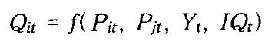
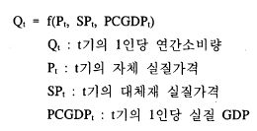
03
분석과정
1인당
“가처분 소득＂
실제 소비와 연관성이
가장 높은
가처분 소득
기존 연구 한계점
1인 가구 비율
혼자 사는 사람은 과일을
잘 안먹는가?
귤은 먹기 편하니까
오히려 더 긍정적?
감귤 수요량 = 생과 수요량 + 가공 수요량 + 수출량
기존 연구
설명 변수
오렌지가 정말
감귤의 대체과일?
감귤의 판매시기 고려한
경합과일 재선정 및 추가
수입과일 소비량
다양해진 선택지
망고, 체리, 자몽,
아보카도, …
과수부문의 장기 수급전망과 정책과제(1993)
자체 가격
대체재 가격 (오렌지)
1인당 소득
1인당 열대 과일 수입량
주요 채소,과일의 수급함수 추정(2000)
Notes:
변화 준 점 : 오렌지가 정말 감귤의 대체과일?
감귤의 주 판매시기의 경합 과일들이 영향을 파악하자!
감귤 도매가격 + (경합 과일들 도매가격) + 1인당 가처분소득 + 수입과일 소비량
+ 1인 가구 비율 + 등등…

Slide 28

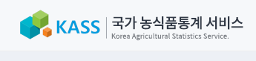
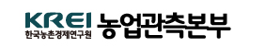
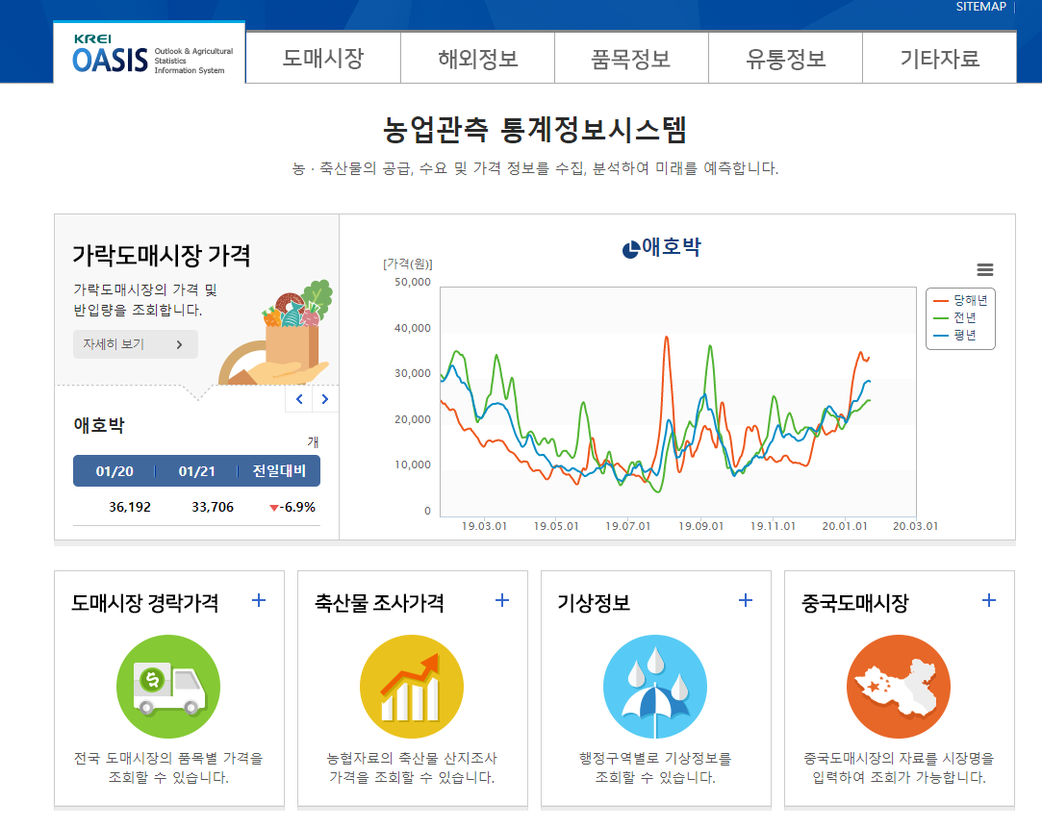
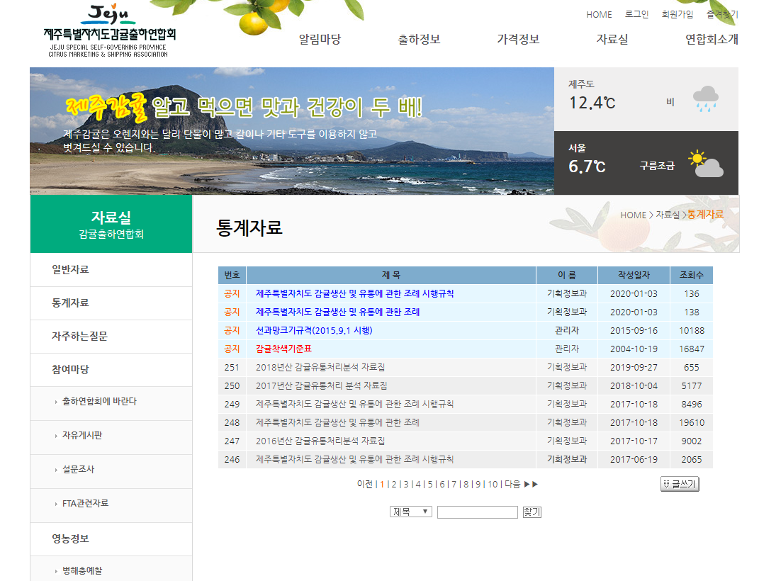
03
분석과정
분석 과정 개요
데이터 수집
데이터 전처리
변수 선택
모델링
결측치 처리
파생변수 생성
다중공선성 확인
RFE로 변수 제거
OLS
Linear Regression
GradientBoost
RandomForest
SVR
검증
최적 예측모델
R2 score

Slide 29
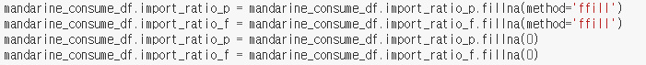
03
분석과정
데이터 전처리
도매가격
1인당 가처분 소득
수입 개방화율
파생변수 생성
GDP 디플레이터 사용
실질소득 변환
결측치 처리
결측 데이터는 ffill 사용
전년도 데이터 사용
그 외 결측치는 0 처리
파생변수 생성
생산자 물가지수 반영
명목가격 -> 실질가격 변환

Slide 30
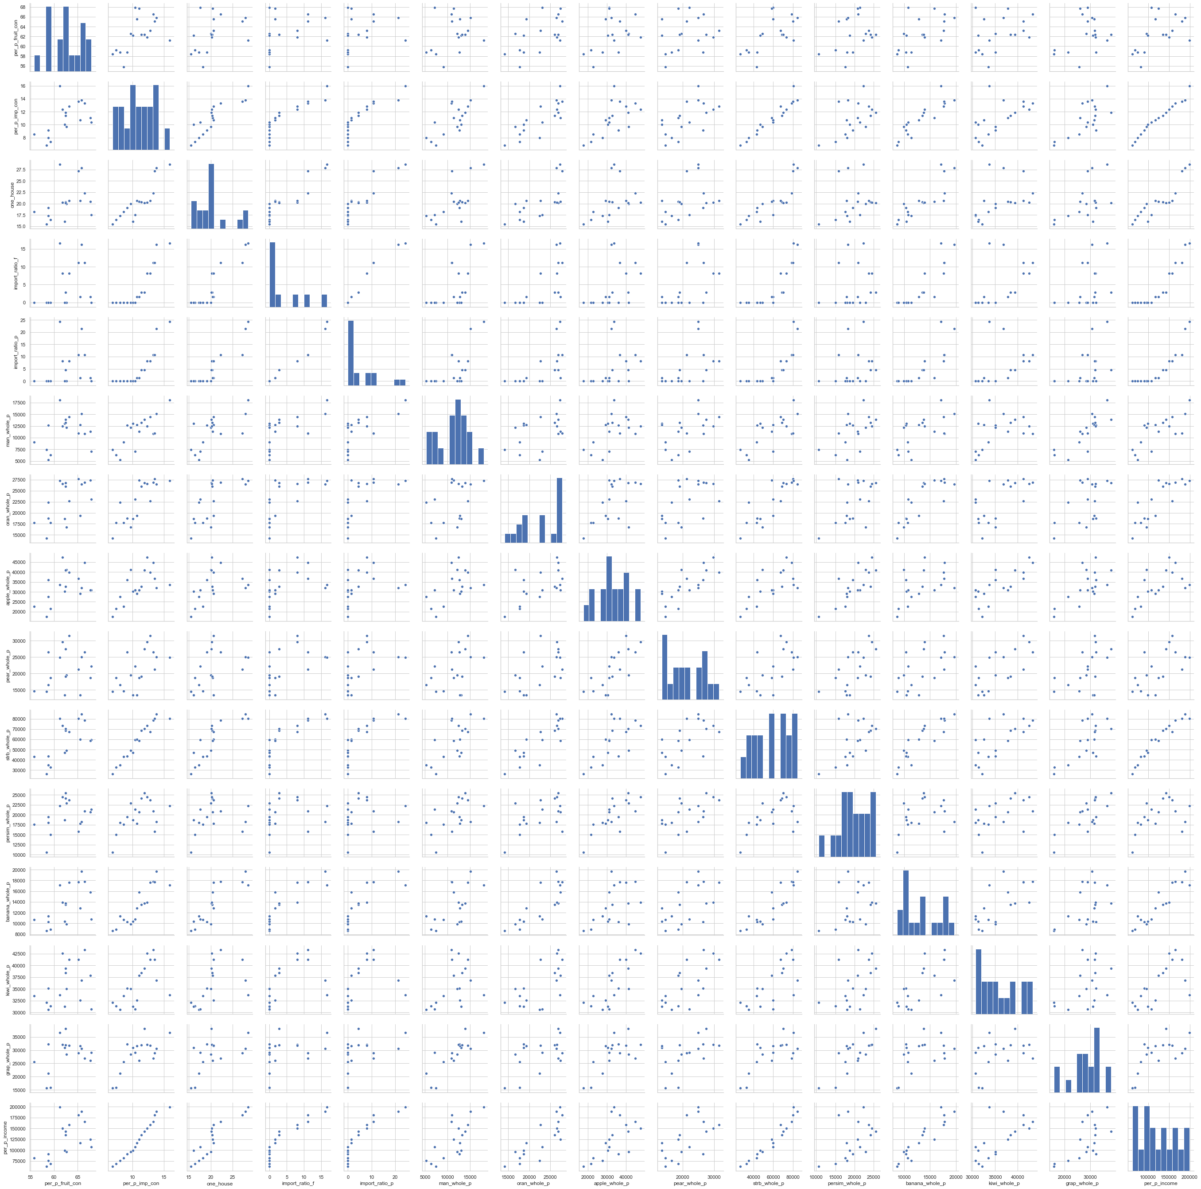
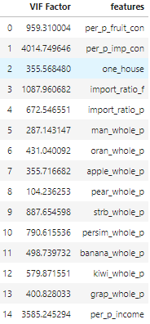
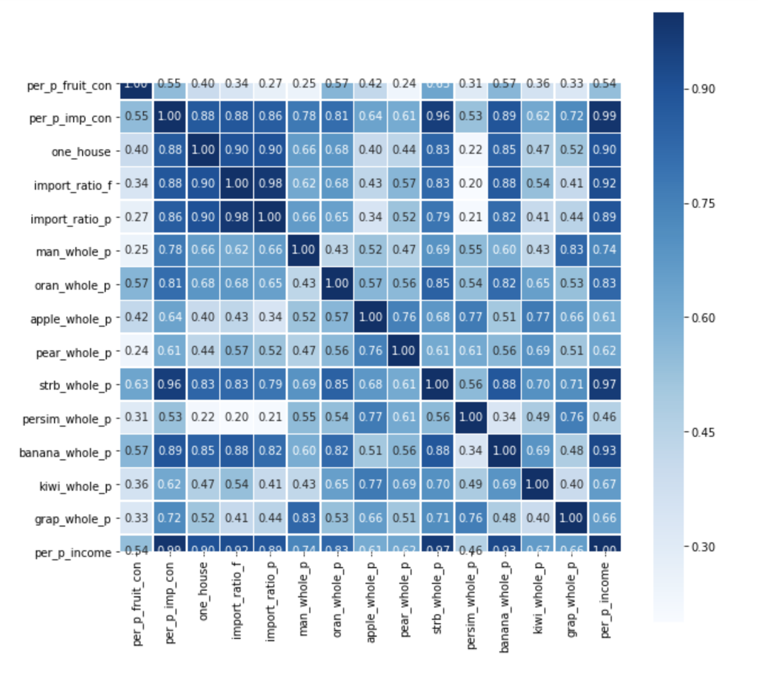
03
분석과정
변수 선택
다중공선성 확인
변수 선택
총 13개중
7개 변수 추출
Heat Map
인당 과일 소비량
인당 수입 과일 소비량
1인가구 비율
수입 개방화율(신선)
수입 개방화율(가공)
감귤 도매가격
오렌지 도매가격
Pair Plot
VIF
RFE
Notes:
VIF 란?
Variation Inflation Factor의 약자로
다중 공선성을 확인하는 절차
한글로는 '분산 확대 인자' 또는
'분산 팽창 계수' 또는
'분산 팽창 요인' 등으로 불린다.
RFE 란?
RFE (recursive feature elimination)는 Backward 방식중 하나로,
모든 변수를 우선 다 포함시킨 후 반복해서 학습을 진행하면서
중요도가 낮은 변수를 하나씩 제거하는 방식이다.

Slide 31

03
분석과정
모델링
GridSearchCV
Hyper Parameter
Train / Test Set Split
Pipeline
Model
Linear Regression
With Lasso, Ridge
Gradient Descent Regressor
Random Forest Regressor
Support Vector Regressor
Scaling
Standard Scaling
MinMax Scaling

Slide 32
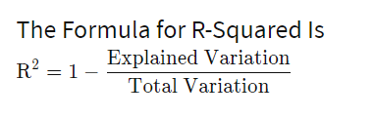
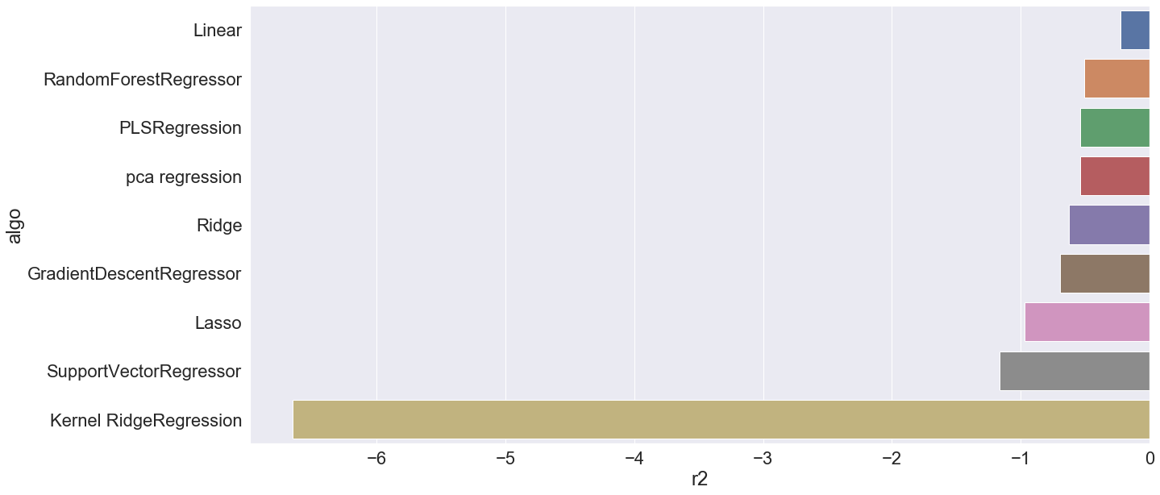
04
분석결론
분석 결과
Notes:
R2 Score 란? R-squared는 연구에 사용된 독립변수가 얼마나 적합한지 판단할 때 사용하는 식

Slide 33



04
분석결론
분석 한계
회귀 분석
기본가정 4가지
검증 생략
회귀 예측 모델 개발
종속변수-독립변수
상관관계 확인
?
선형성
독립성
R2 < 0
등분산성
기본 가정 위배
정규성

Slide 34


04
분석결론
모델링 실패 원인
우리는 왜?
기존 연구
1. 관측치 부족
과수부문의 장기 수급전망과 정책과제(1993)
85년부터 데이터 수집, 그러나 결측치가 많음
담당부처 비정기적 관측 및 자료 작성
2. 데이터 자체 신뢰성 부족
도매시장 전체를 포괄하는 가격정보 부재
대표 시장, 대표 품종으로 가격 수집하였으나
대표성 부족 가능성 존재 (가락시장, 중품)
주요 채소,과일의 수급함수 추정(2000)
3. 시대 변화
그때는 맞고 지금은 틀리다?
(ex. 소득과 과일 소비 관련성 상실)

Slide 35

04
분석결론
분석 차별점 및 한계
감귤생산량
예측모델의 한계
연별데이터를 뽑아서 데이터의 양이 적어
과대적합의 오류를 해결하지 못했다
월별 데이터로 시계열분석을 해보고자 했으나
시간의 부족으로 성공하지 못하였다.
독립변수를 기후조건만으로 생산량을 예측하기에 너무 많은 중요변수가 누락되어
정확한 모델링을 하기 어려움 점이 있다.

Slide 36












05
출처
기상청
https://www.weather.go.kr/
통계청
http://www.kostat.go.kr/
농림축산식품
http://www.mafra.go.kr/
농촌진흥청
http://www.rda.go.kr/
국가농식품통계
http://www.kass.mafra.go.kr
국가통계포털
https://www.kosis.kr/
농사로
www.nongsaro.go.kr
제주도감귤출하
http://www.citrus.or.kr/

Slide 37
Thank
YOU

